Slide 1

ОБОРУДОВАНИЕ ДЛЯ ТЕЛЕМЕХАНИЗАЦИИ И ДИАГНОСТИКИ СКВАЖИН ПОДЗЕМНОГО ХРАНИЛИЩА ГАЗА Олег Викторович Хашкин (ООО «АСУ ПРО»)
Комплексное проектирование и автоматизация объектов промышленности

Slide 2
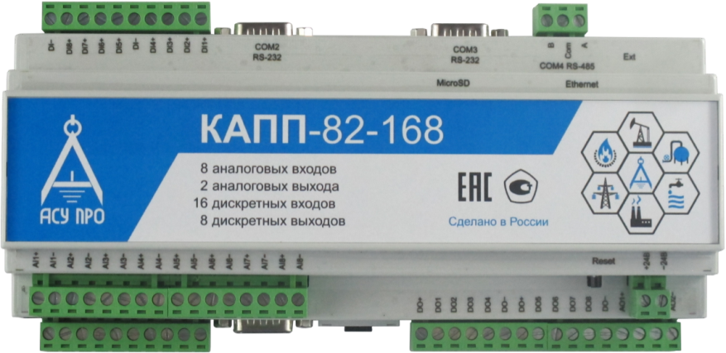

Малоканальный программируемый контроллер телемеханики КАПП-82-168
Разработан ООО «АСУ ПРО» в 2015 году.
Основные характеристики :
разработка прикладных программ на языках МЭК 61131-3 в среде CoDeSys V3;
- поддержка протоколов Modbus и МЭК 60870-5-104 с присвоением данным меток времени;
- диапазон рабочих температур от - 40 °С до + 60 °С;
низкая потребляемая мощность (1,2 Вт);
интерфейсы:
RS-232 - 3 шт.; RS-485 -1 шт.; Ethernet - 1 шт.
каналы ввода/вывода:
AI (4-20; 0-20) мА, (0-5; ± 5) В - 8 шт.;
AO (4-20 мА) - 2 шт.;
DI («сухой контакт») - 16 шт.; DO (Imax = 0,5 А) - 8 шт.
Оборудование для телемеханизации и диагностики скважин ПХГ

Slide 3
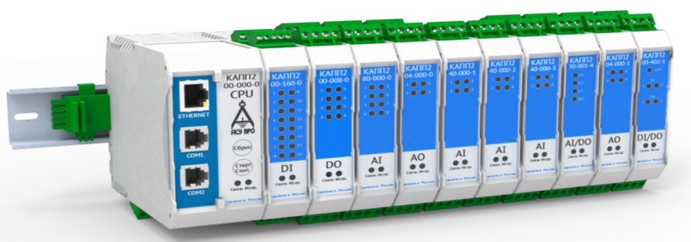
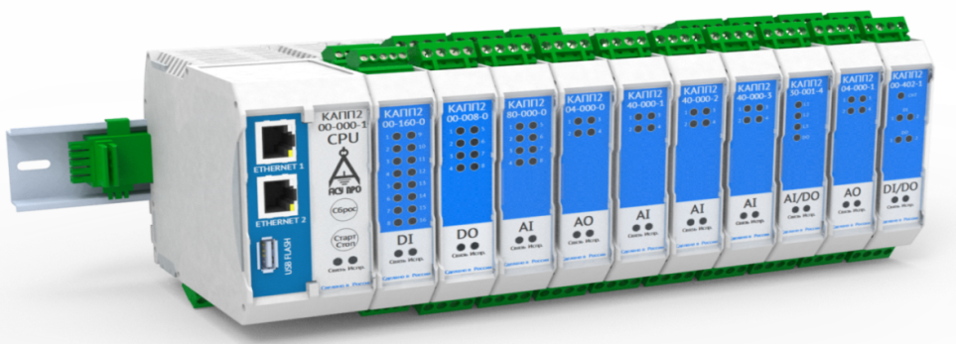
Модульный программируемый контроллер
КАПП2
Предназначен для построения локальных и распределенных АСУ ТП.
Основные характеристики:
разработка прикладных программ на языках МЭК 61131-3 в среде CoDeSys V3;
- поддержка протокола МЭК 60870-5-104 с присвоением данным меток времени;
диапазон рабочих температур от -40 °С до +70 °С;
интерфейсы:
RS-232 - 2 шт.; RS-485 - 2 шт.; Ethernet - 2 шт.;
USB 2.0 (внешняя Flash-карта) - 1 шт.;
каналы ввода/вывода:
AI (4-20; 0-20) мА, (± 5; ± 10) В до 248 шт.;
AI (термосопротивления) до 124 шт.;
AI (термопары) до 124 шт.;
AI (3-х фазная сеть: ~400 В, 5А) до 31 шт.;
AO (4-20 мА; ± 10 В) до 124 шт.;
DI («сухой контакт») до 496 шт.; DI (счетно-импульсный) до 31 шт.; DO (Imax = 0,25 А) до 248 шт.
Оборудование для телемеханизации и диагностики скважин ПХГ

Slide 4
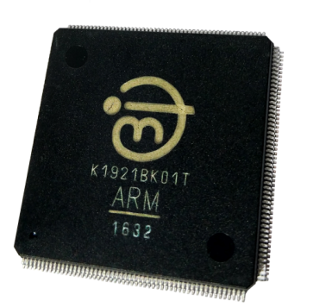
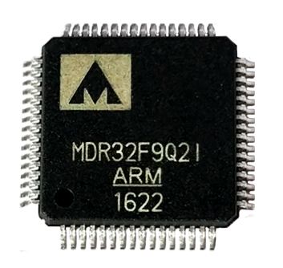
В разработанном оборудовании применяются отечественные микроконтроллеры и электронные компоненты
В КАПП2 используются отечественные 32-разрядные микроконтроллеры:
- в процессорных модулях
К1921ВК01Т производства АО «НИИЭТ», г. Воронеж;
- в модулях ввода/вывода
К1986ВЕ92QI производства АО «ПКК Миландр» г. Зеленоград.
Доля стоимости сырья, материалов и компонентов российского производства (производства стран, не вводивших санкции против РФ), в себестоимости готового продукта составляет 85 %.
Оборудование для телемеханизации и диагностики скважин ПХГ

Slide 5
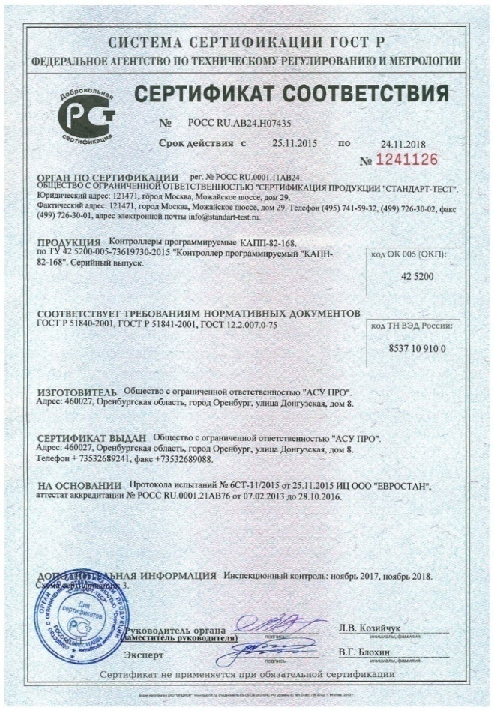
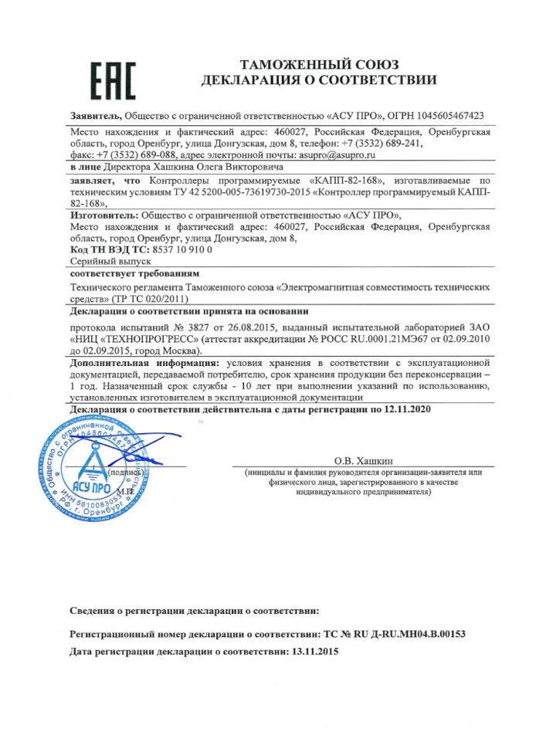
Сертификаты
Проведены испытания на утверждение типа СИ.
Внесение в Гос. реестр СИ до 05.05.2017 г.
Оборудование для телемеханизации и диагностики скважин ПХГ

Slide 6
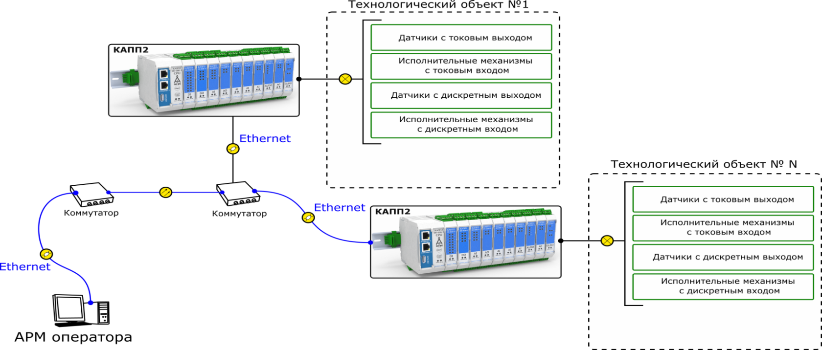
Возможности применения контроллера КАПП2
Контроллеры КАПП2 могут быть объединены в сети Ethernet и беспроводные сети, в этих случаях число контроллеров определяется возможностями коммуникационного оборудования.
Оборудование для телемеханизации и диагностики скважин ПХГ

Slide 7
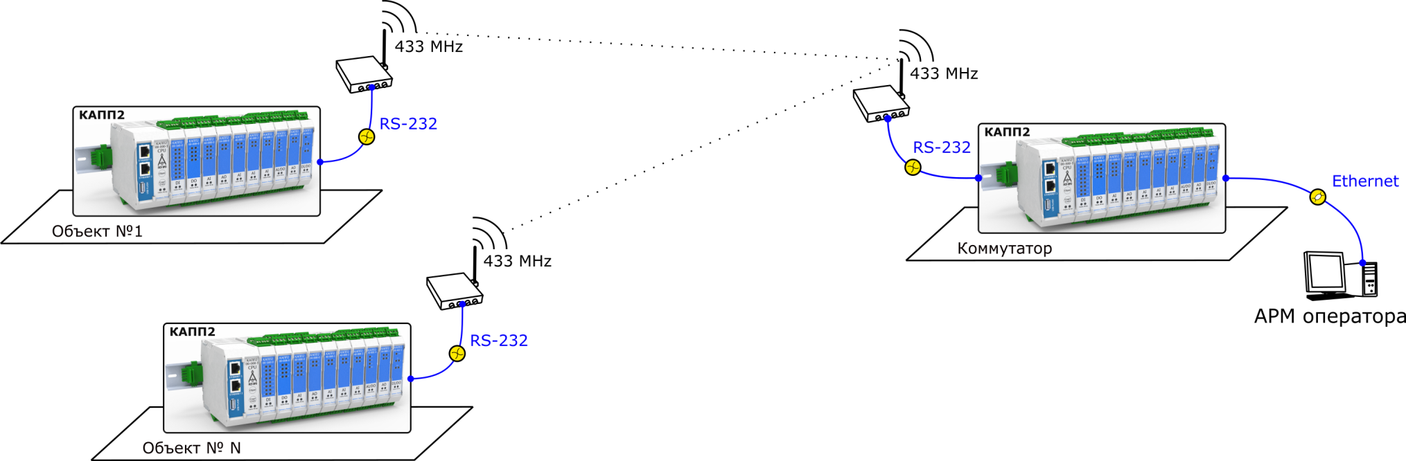
Объединение контроллеров КАПП2 в беспроводную сеть
Оборудование для телемеханизации и диагностики скважин ПХГ

Slide 8
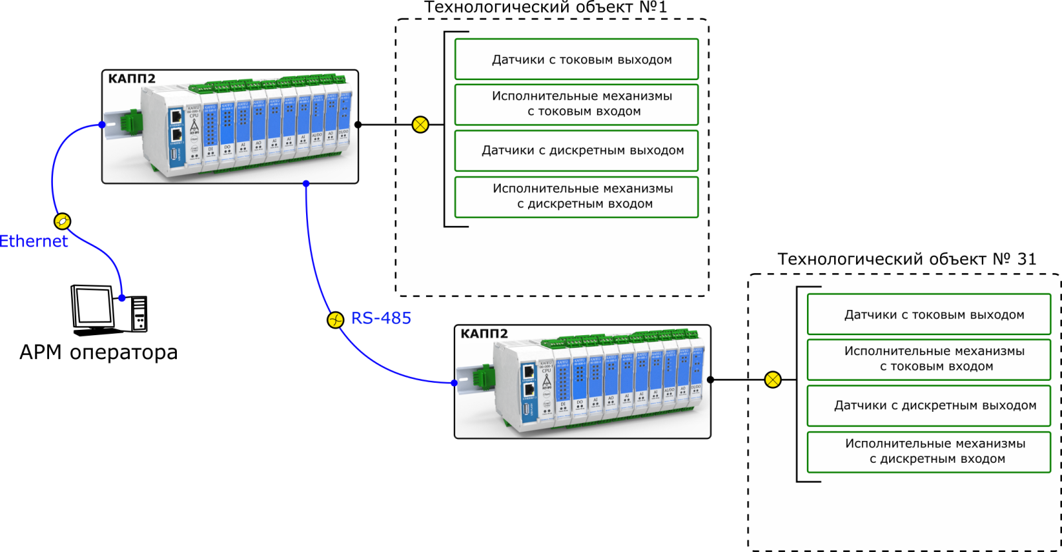
Объединение контроллеров КАПП2 в сеть RS-485
Также КАПП2 могут быть объединены в сеть RS-485 с одним ведущим и до 31 ведомых контроллеров:
Оборудование для телемеханизации и диагностики скважин ПХГ

Slide 9
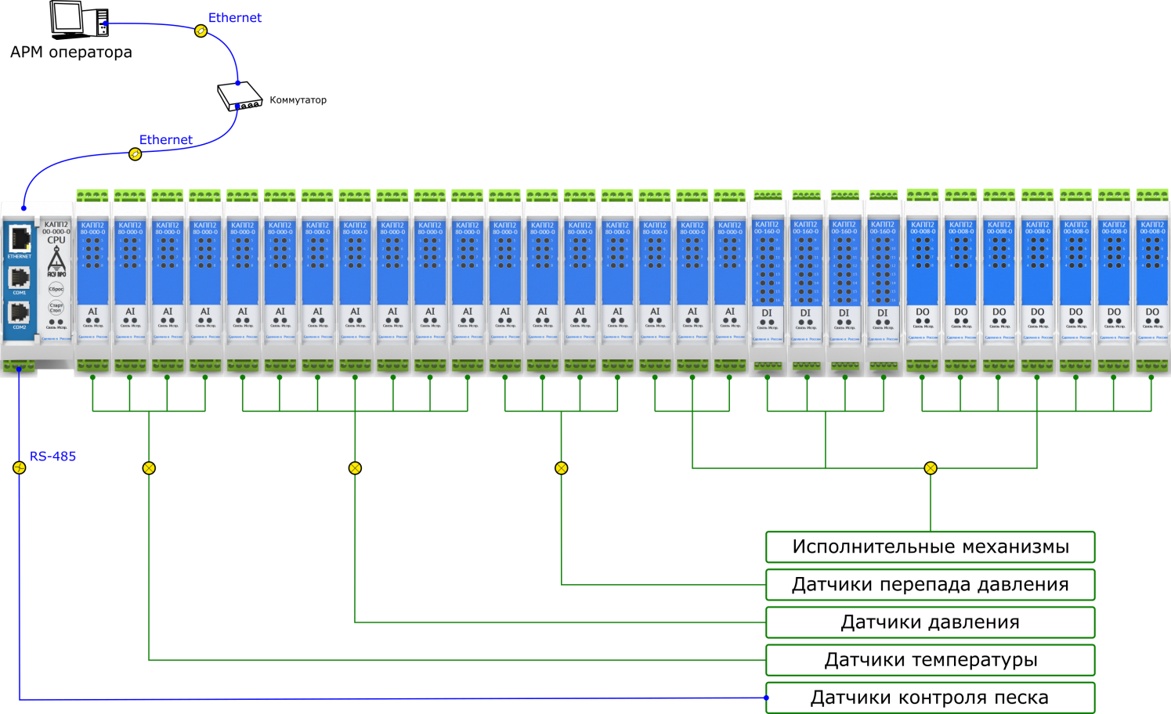
Примеры возможного применения контроллера КАПП2 для автоматизации объектов ПХГ (на примере Совхозного ПХГ)
1. САУ установки отключающих устройств на 28 скважин в укрытии
Используемые модули:
CPU 1 шт. с интерфейсами:
RS-485 2 шт.;
Ethernet 2 шт.;
- AI 18 шт.(144 канала);
- DI 4 шт. (64 канала);
DO 7 шт. (56 каналов).
Оборудование для телемеханизации и диагностики скважин ПХГ

Slide 10
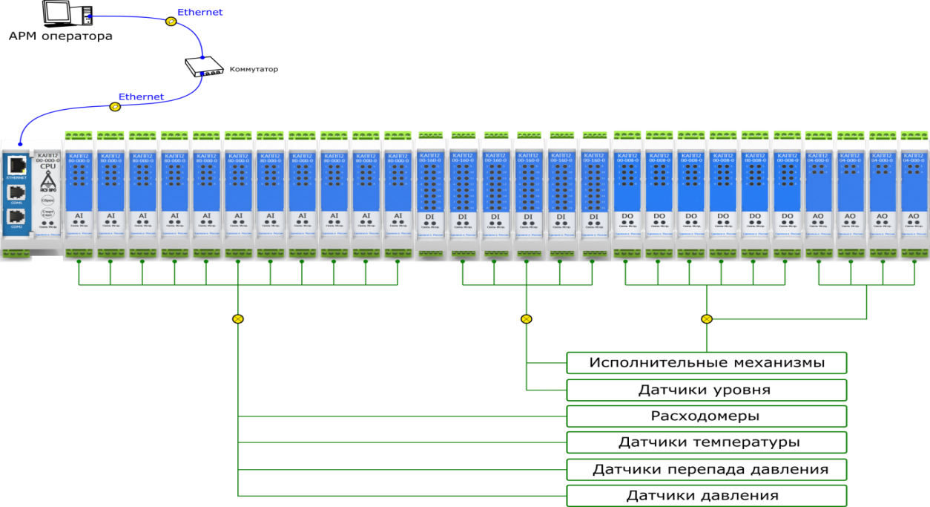
2. САУ установки сепарации газа
Используемые модули:
CPU 1 шт. с интерфейсами:
RS-485 2 шт.;
Ethernet 2 шт.;
AI 11 шт.(88 каналов);
AO 33 шт.(12 каналов);
- DI 4 шт. (64 канала);
DO 3 шт. (24 канала).
Оборудование для телемеханизации и диагностики скважин ПХГ

Slide 11
Решение для оперативного контроля за устьевыми параметрами и предупреждения гидратообразований скважин на примере фонда неэлектрифицированных скважин Совхозного ПХГ
Оборудование для телемеханизации и диагностики скважин ПХГ

Slide 12
Особенности фонда скважин Совхозного ПХГ
На балансе Совхозного ПХГ находится фонд из 151 скважины.
Скважины неэлектрифицированные.
В настоящее время периодичность обхода скважин производится каждые 10 дней.
Получение достоверной информации при ведении технологического процесса играет важную роль.
Получение информации со скважин наблюдательного фонда, в режиме реального времени позволит зафиксировать развитие негативных факторов при техногенезе и избежать более глубоких последствий.
Оборудование для телемеханизации и диагностики скважин ПХГ

Slide 13
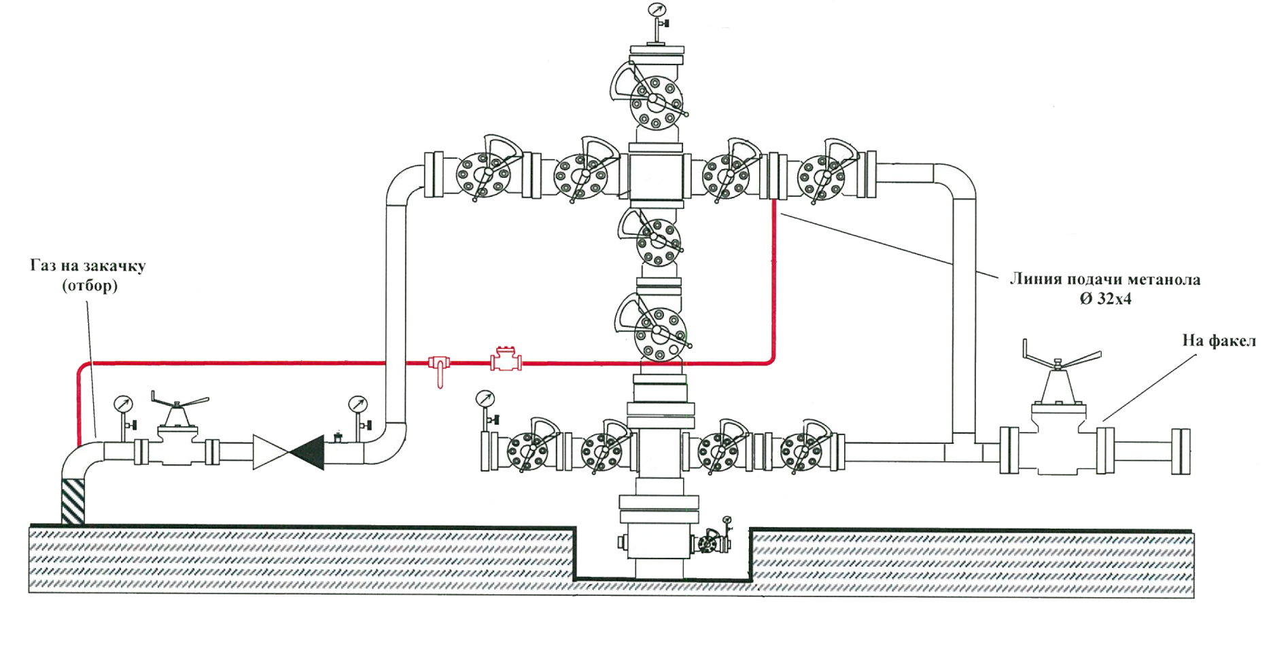
Типовая схема обвязки одной из скважин Совхозного ПХГ
Оборудование для телемеханизации и диагностики скважин ПХГ

Slide 14

Диагностика гидратообразований
Замеры на стороне площадки ПХГ делают измерения недостаточно информативными для определения места гидратообразований.
Площадка
ПХГ
Гидраты в линии шлейфа
Шлейф скважины
Метанолопровод
Скв.№ n
Гидраты в шлифтах скважины
…
Оборудование для телемеханизации и диагностики скважин ПХГ

Slide 15
Что требуется службе эксплуатации ?
У эксплуатирующих служб Совхозного ПХГ имеется потребность в непрерывном и точном контроле устьевых параметров скважин.
Это позволит более точно определять место образования гидратов и тем самым минимизировать временные и эксплуатационные затраты на их ликвидацию, а также определять состояние шлейфа скважины.
Так, без наличия системы контроля устьевых параметров, при обнаружении гидратообразований эксплуатирующей службе требуется направлять эксплуатационный персонал, который занимается определением места образования гидратов. (Для этого производится измерение устьевых параметров по месту.)
Этот фактор является особенно актуальным в период пиковых нагрузок в ПХГ.
Оборудование для телемеханизации и диагностики скважин ПХГ

Slide 16
Предлагаемое ООО «АСУ ПРО» решение
ООО ”АСУ ПРО” предлагает систему телемеханики для неэлектрифициорованных скважин Совхозного ПХГ, на основе применение опробованных энергонезависимых решений.
Применение энергонезависимых решений позволит внедрить систему контроля параметров скважин с минимальными затратами.
Система мониторинга позволит дополнить существующий АРМ-геолога ценной информацией, используемой в том числе для геологических расчётов.
Система мониторинга состояния надпродуктовых горизонтов позволит оценить герметичность покрышки, своевременно оповестить о начале развития негативных факторов, минимизировать эксплуатационные затраты, связанные с ликвидацией.
Оборудование для телемеханизации и диагностики скважин ПХГ

Slide 17


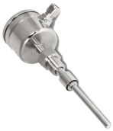
Предлагаемое решение обвязки скважины Совхозного ПХГ датчиками контроля устьевых параметров
Давление трубное
Давление в линии
Температура в линии
Давление затрубное
Оборудование для телемеханизации и диагностики скважин ПХГ

Slide 18
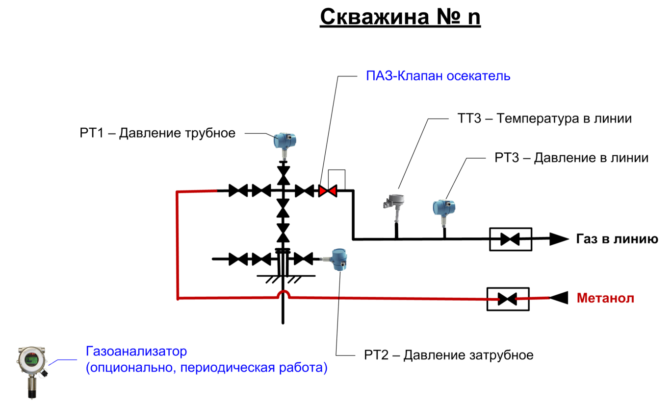
Предлагаемое решение обвязки скважины Совхозного ПХГ датчиками контроля устьевых параметров
Оборудование для телемеханизации и диагностики скважин ПХГ

Slide 19
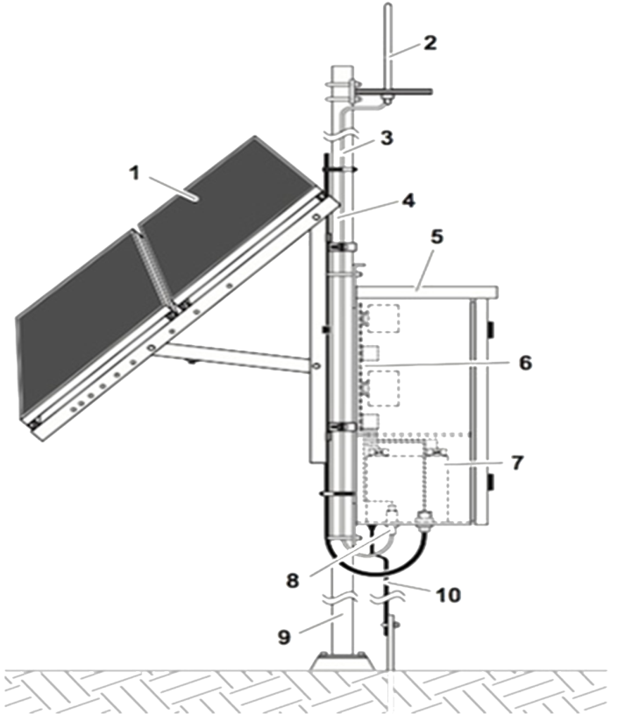
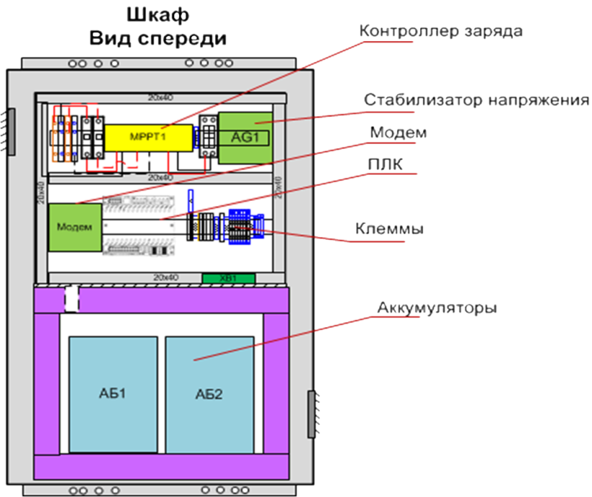
Предлагаемое ООО “АСУ ПРО” решение
Для телемеханизации неэлектрифициорованных скважин разработан энергонезависимый контролируемый пункт.
Солнечная батарея.
Антенна
Кабель антенны.
Кабель от солнечной батареи
Шкаф
Отсек электроники
Отсек аккумуляторных батарей
Грозоразрядник антенны
Мачта
Заземляющее устройство
Оборудование для телемеханизации и диагностики скважин ПХГ

Slide 20
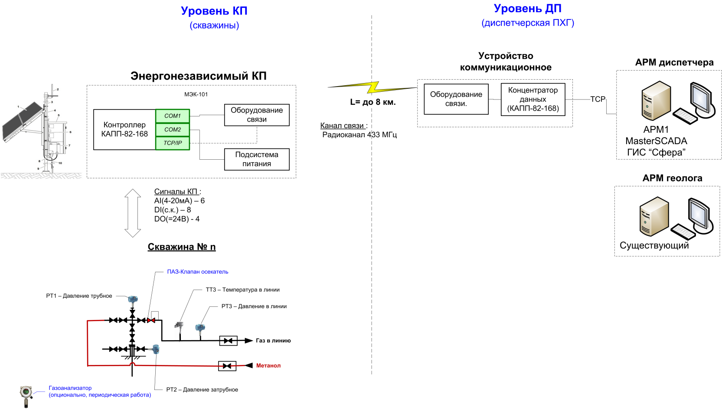
Структурная схема системы телемеханики
Оборудование для телемеханизации и диагностики скважин ПХГ

Slide 21
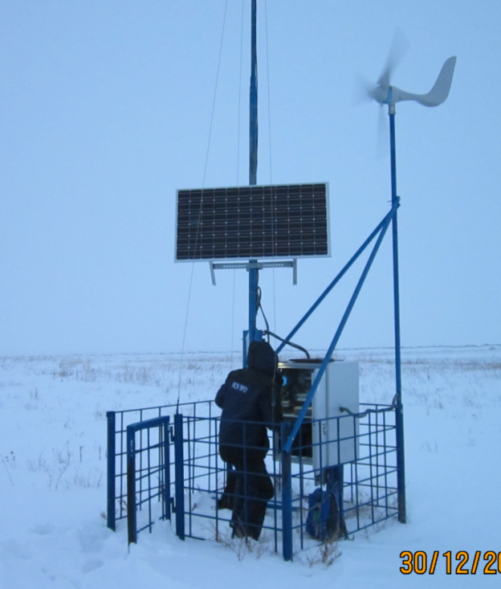
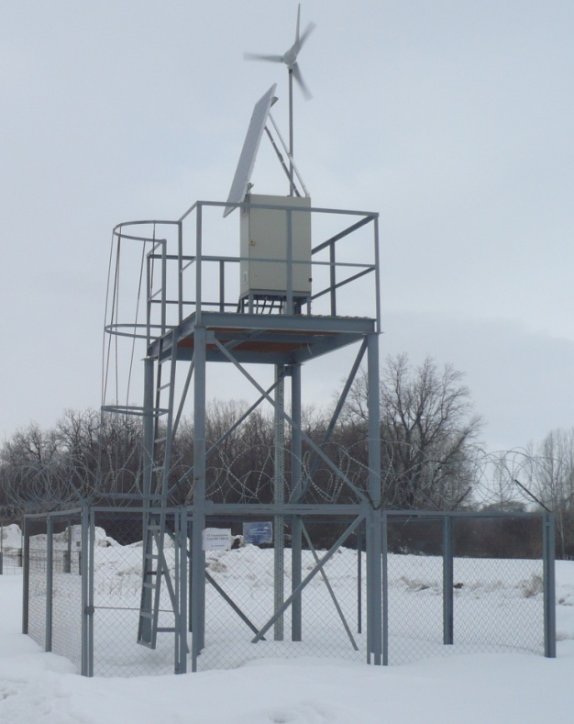
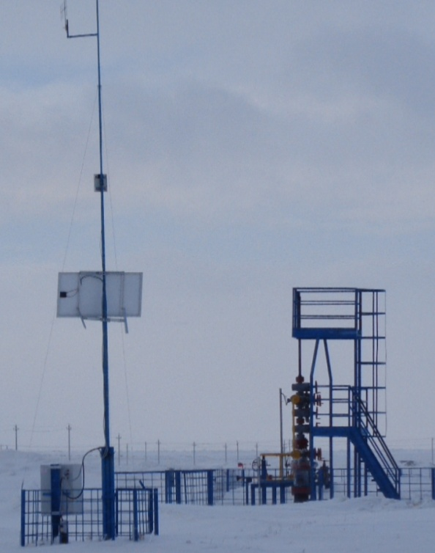
С 2013г. ООО «АСУ ПРО» проводит испытания и внедрение энергонезависимых КП
Оборудование для телемеханизации и диагностики скважин ПХГ

Slide 22
Особенности погодных условий Оренбуржья
Эл. энергия вырабатывается автономными источниками – солнечной батареей и ветроэнергетической установкой.
Особенность зимних (неблагоприятных) погодных условий Оренбуржья заключается в том, что в периоды низкой солнечной активности, как правило, имеется ветровая активность.
Данная противофазная особенность погодных условий, позволяет гибридной подсистеме питания вырабатывать гарантированно и равномерно эл. энергию. Тем самым обеспечивая непрерывное функционирование систем мониторинга неэлектрифицированных объектов.
Оборудование для телемеханизации и диагностики скважин ПХГ

Slide 23
Информация по показателям погодных условий Оренбуржья (2016-2017г.)
Наименование параметра | Ноябрь | Декабрь | Январь | Февраль
Кол-во суток с низкой солнечной активностью (из них непрерывно) | 21 (12) | 20 (8) | 17 (8) | 10 (4)
Кол-во суток с низкой ветровой активностью (скорость ветра меньше 3,5 м/с) | 12 | 16 | 17 | 20
Максимальная скорость ветра (порывы ветра), м/с | 11 (до 20) | 10 (до 18) | 8 ( 17) | 7
Минимальная уличная температура воздуха, С | - 22 С | -35 С | - 27 С | -35 С
Оборудование для телемеханизации и диагностики скважин ПХГ

Slide 24
Результаты испытаний в условиях Оренбуржья
Полученные результаты проведённых круглогодичных опытно-промышленных испытаний энергонезависимого оборудования, в реальных климатических условиях Оренбургской области показывают:
Возможность обеспечить гарантированное и надежное эл. питание системе телемеханики.
Возможность обеспечить контроль за удалёнными объектами.
Оборудование для телемеханизации и диагностики скважин ПХГ

Slide 25
Спасибо за внимание!
460048, Оренбург, проезд Автоматики, 12Е
Тел./Факс: (3532) 689-088, 730-104
E-mail: asupro@asupro.ru
http: www.asupro.ru
Оборудование для телемеханизации и диагностики скважин ПХГ

